Slide 1
DON 2023. – glazbena radionica: Kako smo stvarali mjuzikl Od stoljeća sedmog…Tituš!
Tina Cota, profesorica glazbene umjetnosti

Slide 2
PROCES STVARANJA MJUZIKLA
projekt nastao na inicijativu učenice Magdalene Orehovec (4.B)
SCENARIJ - napisala učenica Vanja Baždar (3.D) → samostalan odabir teme, scenarij dovršen u ljeto 2022. g.
GLAVNI GLUMCI - odabrani temeljem audicije provedene u studenome i prosincu 2022. g.
ostali PJEVAČI I SVIRAČI - svi učenici koji pohađaju fakultativnu nastavu iz predmeta glazbena radionica
u projektu je sudjelovalo i četvero bivših Titušana, bubnjar-gost, dvije učenice iz dramske grupe, plesačice te nekolicina profesora (glumci, zbor)

Slide 3
GLAZBENI BROJEVI - odabrani u dogovoru s učenicima
Himna škole - autorska pjesma (tekst i glazba: Nikola Kuzmičić, prof.; aranžman: Monika Peran, 4.D)
ODREĐIVANJE IZVOĐAČKIH SASTAVA: pjevači, bend, različiti instrumentalni sastavi, matrica
uklapanje glazbenih brojeva u scenarij
prilagođavanje teksta i pisanje novog za pojedine songove
→ Monika Peran, 4.D

Slide 4
plan rada na mjuziklu u potpunosti određen do kraja prvog polugodišta
GLUMAČKE i GLAZBENE PROBE: započele u siječnju 2023. (vodstvo: profesorice Branka Drageljević i Tina Cota)
probe su se odvijale tijekom redovne nastave, nakon nastave, vikendima, pod zimskim praznicima (veljača)
TONSKA i GENERALNA PROBA - u trajanju od dva dana u Kino dvorani SC-a

Slide 5
TEHNIČKA PODRŠKA - učenici škole
TON MAJSTORI - vanjski suradnici
KOSTIMI - posudba s HRT-a
PLAKAT i ULAZNICE (likovno oblikovanje): Linda Božan, 4.B

Slide 6
IZVEDBA MJUZIKLA
24. ožujka 2023. u Kino dvorani SC-a
mjuzikl je izveden u sklopu Dana otvorene nastave (DON), čime je obilježen i Dan škole
projekt humanitarnog karaktera
kupnjom ulaznica doniraju se financijska sredstva štićenicima Kuće sv. Josipa iz Hrvatskog Leskovca i bivšoj učenici škole Hermini Stefanović

Slide 7
Od stoljeća sedmog…Tituš!
Gimnazija Tituša Brezovačkog raspada se i izvana i iznutra, a nitko ne može utvrditi razlog. Glavna junakinja, učenica Katarina, uz pomoć svojih prijatelja pronalazi stari dnevnik vojvode Brezovačkog, za kojeg će se kasnije ispostaviti da je osnivač škole. U zapisu u dnevniku piše da je vojvoda davne 1823. bacio kletvu na školu te da ju jedino djevojka imenom Katarina može skinuti. Katarina se tako uz pomoć čarobnog dnevnika vraća u prošlost kako bi ispravila nepravdu nanesenu školi, a usput upoznaje i mnoge likove koji su utjecali na samu školu. Na kraju se zaljubljuje u vojvodu Brezovačkog i uvjerava ga da skine kletvu govoreći mu o tome koliko je uspješna njegova škola u budućnosti. Ljubav se, nažalost, mora prekinuti i Katarina se vraća u budućnost, no dvoje njezinih novih prijatelja, sluškinja Filomena i grof Habdelić, se zaručuju.

Slide 8
LIKOVI:
PRIPOVJEDAČ (Nikola Kuzmičić, prof.) UČENIK 1 (Nedim Hasanbegović, 2.B) UČENIK 2 (Marla Franja, 2.B) KATARINA, glavni lik (Maja Mukavec, 3.D) ELIZABETA, domaćica, sluškinja Vojvode Brezovačkog (Vanja Baždar, 3.D) VOJVODA BRUNO BREZOVAČKI (Bruno Jelusić, 4.D) GROF KARLO HABDELIĆ, najbolji prijatelj vojvode Brezovačkog (Karlo Francetić, 4.B) FILOMENA, sluškinja, Katarinina prijateljica (Uršula Divošević, 2.C)
HELENA BREZOVAČKI, sestra vojvode Brezovačkog (Luna Culjak, 3.D) GOSPODIN GOTTMAYER (Andrija Komparak, prof.) GOSPOĐICA LOTTA GOTTMAYER (Marta Voraček, 3.D) SLUGA 1 (Magdalena Orehovec, 4.B) SLUGA 2 (Matej Korpar, 4.B) UČENICI, PROFESORI, GLAZBENICI, UZVANICI NA BALU (plesači, svirači, bend, zbor)

Slide 9
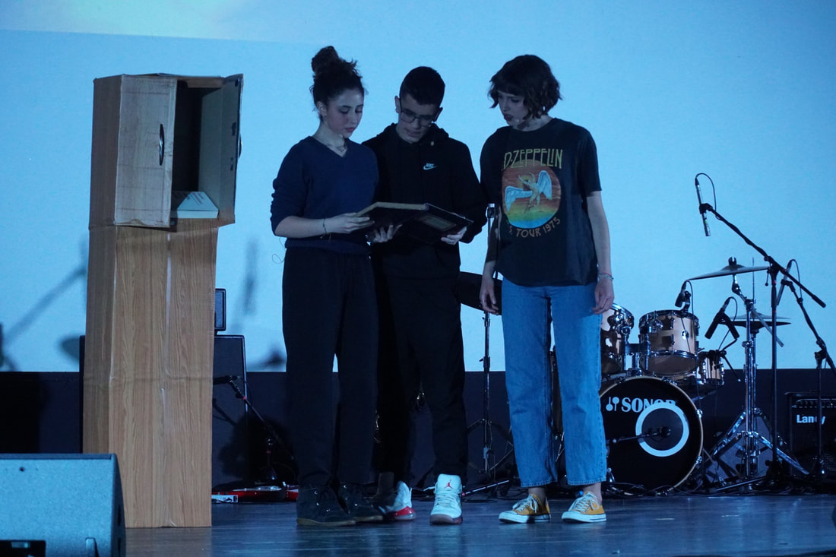
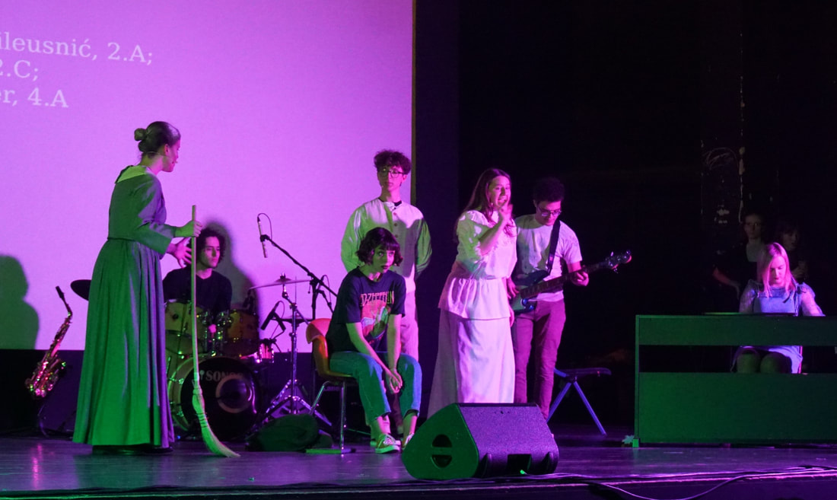
GLAZBENI BROJEVI:
Himna škole
Katarinino ohrabrenje (You’re the one that I want iz mjuzikla Grease, tekst prilagođen za potrebe mjuzikla)
Nemoj spominjati Brunu (iz animiranog filma Encanto, tekst prilagođen za potrebe mjuzikla)
Don’t stop me now (Queen)
Candy store (iz mjuzikla Heathers)
Mamma mia (Abba, tekst prilagođen za potrebe mjuzikla)

Slide 10
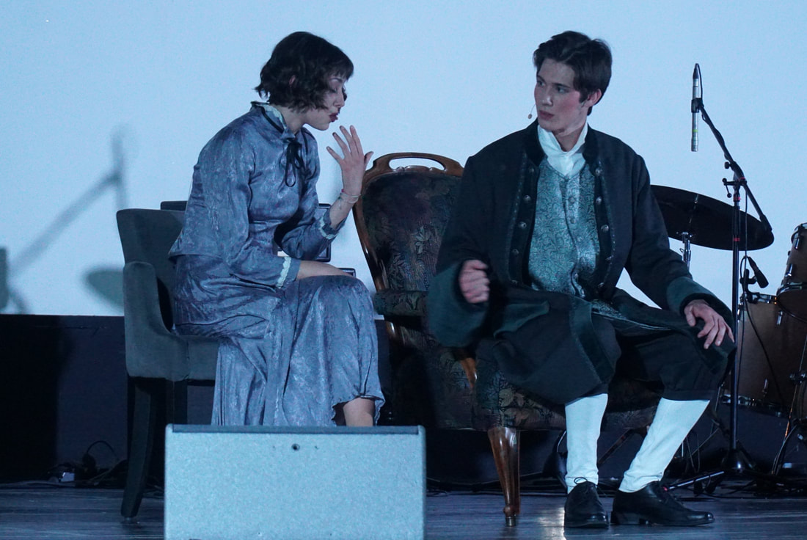
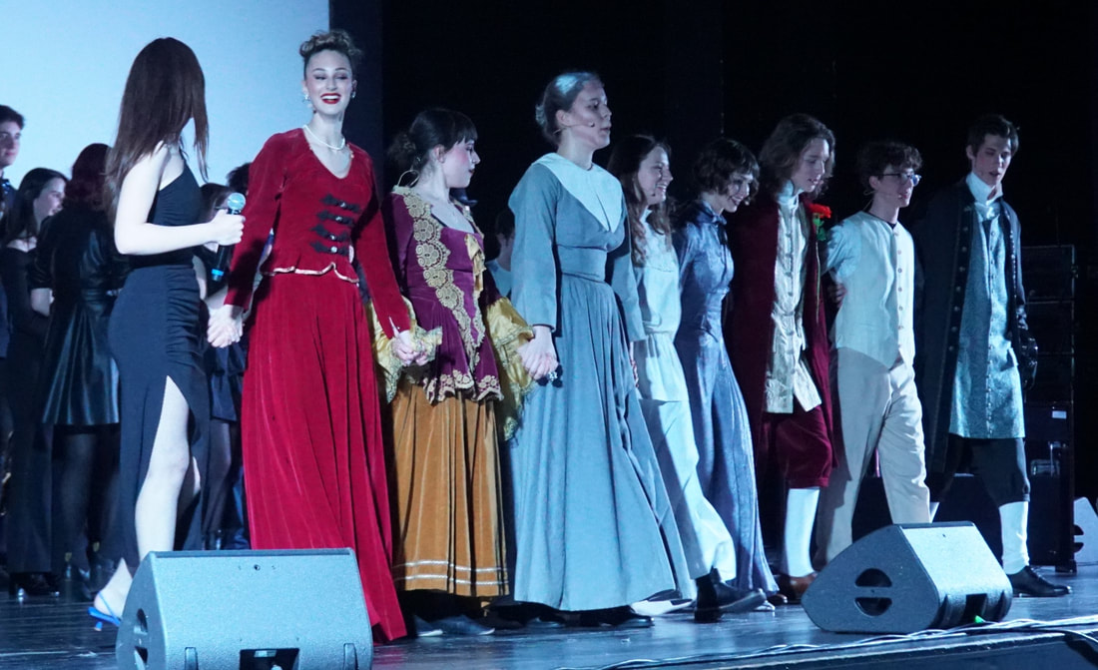
7. The winner takes it all (Abba) 8. Does your mother know (Abba) 9. L. Boccherini: Gudački kvintet u E-duru, op. 11, br. 5, Menuet 10. Hopelessly devoted to you (iz mjuzika Grease) 11. Goodnight my angel: Lullabye (Billy Joel) 12. If I can dream (Elvis Presley) 13. A million dreams (iz mjuzikla The greatest showman) 14. With a little help from my friends (Toto)

Slide 11
ODGOJNO-OBRAZOVNI CILJEVI:
razvijati kreativnost kod učenika
potaknuti učenike na aktivno bavljenje glazbom i sudjelovanje u kulturnom životu zajednice
potaknuti razvijanje glazbenog ukusa i kritičkog mišljenja
omogućiti učenicima da školskim kolegama i profesorima prezentiraju svoje vještine, znanja, sposobnosti, ideje, interese
nova poznanstva
timski rad
tolerancija i strpljenje
pomoć drugima (humanitarni rad)

